Slide 1
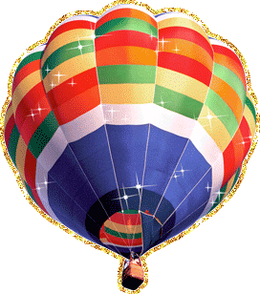
Урок-подорож
на повітряних
кулях
Тема. Дріб, який дорівнює одиниці

Slide 2
Каліграфічна хвилинка
Почнемо без запинки
З каліграфічної хвилинки.
Щоб цифри правильно писати,
Хвилинку каліграфії треба почати!
Цифри пишемо рівнесенько,
Щоб було гарнесенько!
Запишіть каліграфічно найменше двоцифрове число

Slide 3
Домашнє завдання
№ 775
№ 776
Відповідь: 2530 дубів посадили на ділянках.
Відповідь: 735 горіхів принесе в нірку один бурундук за 21 день.

Slide 4
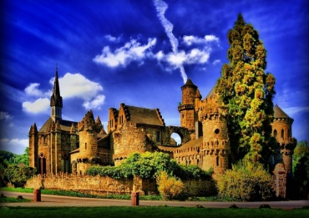
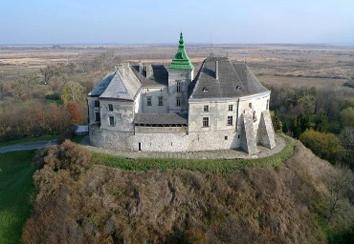
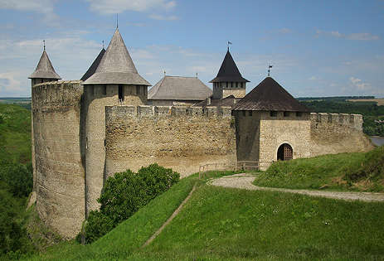
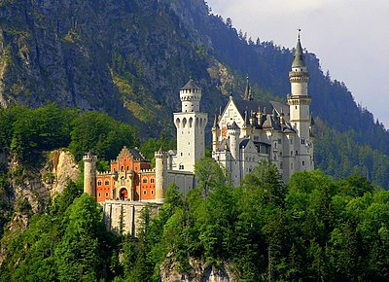
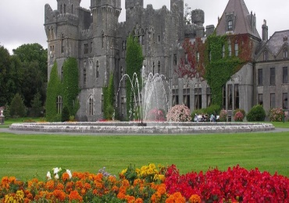
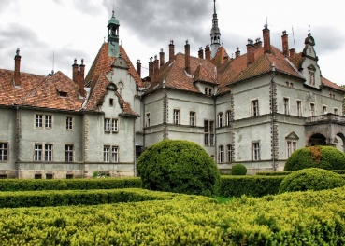
Маршрут подорожі
Замок
Розумників
Замок
Дробу
Замок
Спортивний
Замок
Шифрів
Замок Інтелектуалів
Замок
Знань

Slide 5
630 : 10 : 7 * 9 =
1200 : 400 * 7 * 10 =
720 : 90 * 10 * 8 =
16 * 100 : 10 : 40 =
Замок
Шифрів
Р
і
Б
д
4 | 81 | 210 | 640
Д | Р | і | Б

Slide 6
Замок Інтелектуалів
Назви, яку частину фігури
зафарбовано у жовтий колір?

Slide 7
Яку частину фігури, яку
зафарбовано у зелений колір?

Slide 8
Яку частину фігури
зафарбовано у жовтий колір?

Slide 9
Яку частину фігури
зафарбовано у білий колір?

Slide 10
Яку частину фігури
зафарбовано у блакитний колір?

Slide 11
Замок Знань
$$\frac{1}{6}$$
𝟏/𝟔
$$\frac{1}{6}$$
𝟏/𝟔
$$\frac{1}{6}$$
𝟏/𝟔
$$\frac{1}{6}$$
𝟏/𝟔
$$\frac{1}{6}$$
𝟏/𝟔
$$\frac{1}{6}$$
𝟏/𝟔
$$\frac{6}{6}$$
1

Slide 12
Прочитай дроби
Однаковий
знаменник
Однаковий
чисельник
Чисельник і знаменник рівні між собою
$$\frac{5 }{8} \frac{4}{8} \frac{3}{8}$$
$\frac{3}{8} \frac{3}{5}$ $\frac{3}{6}$
$\frac{5}{5}$ $\frac{3}{3}$ $\frac{4}{4}$
Дріб, у якого чисельник і знаменник рівні між собою,
дорівнює одиниці.

Slide 13
1
№ 779 (1)
$$\frac{1}{2}$$
$$\frac{1}{3}$$
$$\frac{1}{4}$$
$$\frac{1}{8}$$

Slide 14
Порівняйте дроби
$$\frac{1}{2}$$
=
$$\frac{4}{8}$$
$$\frac{1}{2}$$
>
$$\frac{3}{8}$$
$$\frac{3}{4}$$
$$\frac{6}{8}$$
$$\frac{2}{4}$$
<
$$\frac{2}{3}$$
=

Slide 15
Підгорецький
замок
Побудований у стилі Ренесансу в селі Підгірці, Львівськї області. Замок з усіх боків оточений парком
і вирізняється цілісністю художнього задуму, що робить його одним з найкрасивіших замків України.

Slide 16
№ 780
А
10 см
в
М
4 см
К
О
7 см 5 мм
Е

Slide 17
Фізкультхвилинка
Замок
Спортивний

Slide 18
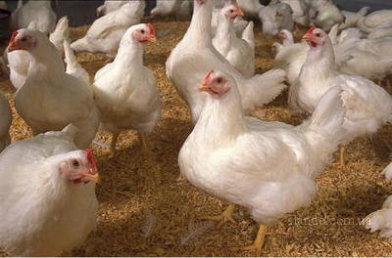
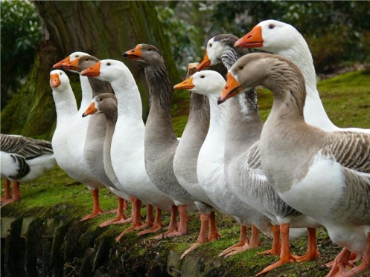
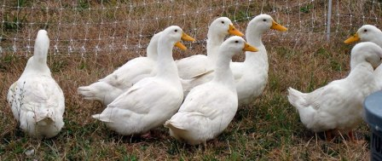
Замок
Дробу
Кури - ? пт. $\frac{3}{4}$
усіх птахів
Гуси - ? пт. $\frac{1}{5}$
8420 пт.
Качки - ? пт., решта

Slide 19
Олеський
Замок
Ще одна пам’ятка архітектури, розташована у Львові. Сьогодні тут знаходиться музей,
відкритий для всіх бажаючих познайомитись зі стародавнім побутом.

Slide 20
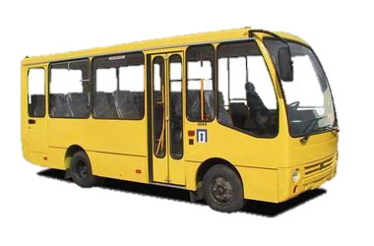
65 км/год
75 км/год
? км через 5 год

Slide 21
Хотинська фортеця
Збудована вона у місті Хотин, Чернівецької області, князем Володимиром Святославовичем. Оскільки ця фортеця збереглась до наших днів в автентичному стані, тут часто проводять лицарські турніри "Битва націй", а також знімають історичні фільми. Тут по справжньому передається атмосфера часів наших предків.

Slide 22
Кам’янець-
Подільська
фортеця
Ми не могли не згадати про цей витвір мистецтва. Напевно більшість з вас її бачили або принаймні чули про неї. Якщо ні, то гайда пакувати речі, адже вона справді варта того. Цю фортецю віднесено до "Семи чудес України", що й не випадково. Це одне з місць, яке вже роками приваблює відвідувачів і не тільки з України.

Slide 23
Гра «Закінчи речення»
Сьогодні на уроці я дізнався…
Урок завершую … настроєм.

Slide 24
До нових зустрічей, друзі!

